Slide 59
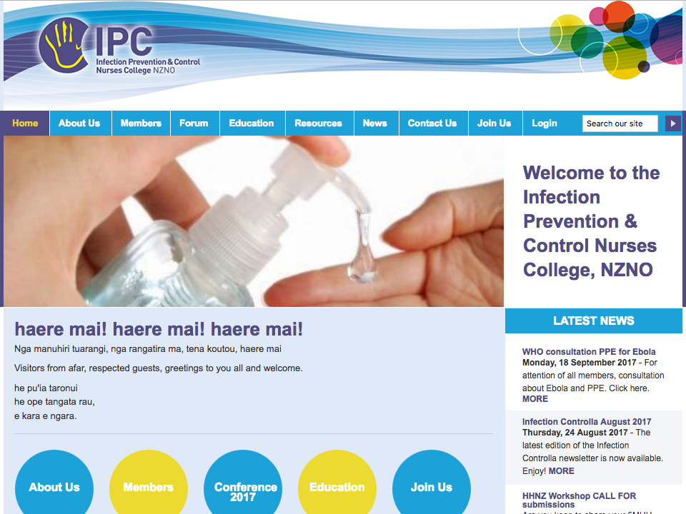
www.infectioncontrol.co.nz/home

Slide 60
